Slide 1
CF02_2_interactivo_impactos BIA

Slide 2


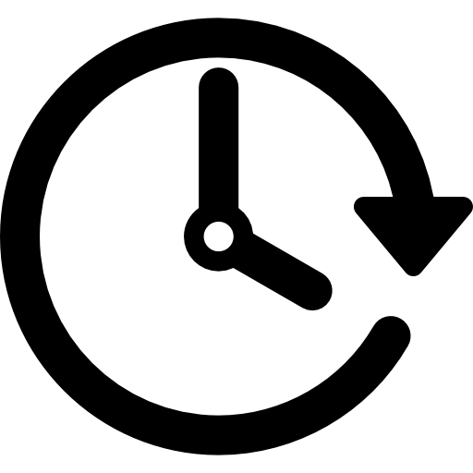
Indicaciones para la producción
Favor realizar interactivo de cinco botones, cada uno con unos íconos representativos de su contenido.
Al hacer clic sobre cada ícono, se abre el cuadro de diálogo con su respectivo texto.
Referencias de las imágenes:
https://www.freepik.es/vector-gratis/empresa-distribucion-global-flete-internacional-carga-gestion-cadena-suministro-control-operaciones-logisticas-optimiza-su-concepto-logistico-ilustracion-aislada-bluevector-coral-rosado_11667291.htm#page=8&query=an%C3%A1lisis&position=2&from_view=search
https://stock.adobe.com/co/images/teamwork-and-business-line-icons-collection-big-ui-icon-set-thin-outline-icons-pack-vector-illustration-eps10/490952618?prev_url=detail

Slide 3
Indicaciones para la producción
X
Impacto operacional: es aquel que por su naturaleza no logra cumplir las expectativas en la calidad del producto o servicio que se desea ofrecer, ocasionando retrasos en algunos procesos del negocio.
Un ejemplo de ello sería una cadena de inventario. No es un secreto que el proceso de llevar inventarios en una organización es fundamental para otros procesos como ventas, facturación y compras; esto quiere decir que si se detiene el proceso de manejo de inventarios, la empresa tendría de alguna manera que manejar de forma manual este proceso y por tanto, va a requerir mucho esfuerzo de tiempo.
Referencias de las imágenes: https://www.freepik.es/vector-gratis/empresa-distribucion-global-flete-internacional-carga-gestion-cadena-suministro-control-operaciones-logisticas-optimiza-su-concepto-logistico-ilustracion-aislada-bluevector-coral-rosado_11667291.htm#page=8&query=an%C3%A1lisis&position=2&from_view=search

Slide 4
Indicaciones para la producción
X
Impacto económico: esto se ve reflejado en pérdidas en ventas o en sanciones impuestas por incumplimientos ocasionados, por no contar con el sistema operable. En algunas ocasiones, este riesgo puede generar sobre costos en las operaciones y generar una doble pérdida para el mismo.
Siguiendo con el ejemplo de los inventarios (expuesto en el impacto operativo), en el que se tienen problemas en esta área, podrían causar retraso en los pedidos y por ende, los clientes pueden llegar a sugerir que se les devuelva el dinero, cancelarlos o hasta sancionarlos por incumplimiento. Entonces, desde el punto de vista del riesgo de impacto económico, es de tener en consideración todas las causantes que este pueda ocasionar de acuerdo a los procesos que sean soportados con el mismo.
Referencias de las imágenes: https://www.freepik.es/vector-gratis/empresa-distribucion-global-flete-internacional-carga-gestion-cadena-suministro-control-operaciones-logisticas-optimiza-su-concepto-logistico-ilustracion-aislada-bluevector-coral-rosado_11667291.htm#page=8&query=an%C3%A1lisis&position=2&from_view=search

Slide 5
Indicaciones para la producción
X
Impacto de reputación: suelen ser mucho más dañinos, en algunas ocasiones, que las pérdidas económicas puesto que esta última genera la problemática una sola vez pero la reputación se puede ver afectada por un alcance mayor.
Por ejemplo, la cadena de suministros o logística de una empresa no puede entregar los productos en las fechas planteadas al cliente, implicando su insatisfacción y pérdida económica, trayendo como consecuencias adicionales la pérdida del cliente y de otros más, al enterarse por parte de él su experiencia. Esto, entonces, causaría una perdida de mayor escala y probablemente le cueste mucho a la organización invertir en publicidad para poder cambiar esa imagen que se proyecta de incumplimiento por parte de la organización.
Referencias de las imágenes: https://www.freepik.es/vector-gratis/empresa-distribucion-global-flete-internacional-carga-gestion-cadena-suministro-control-operaciones-logisticas-optimiza-su-concepto-logistico-ilustracion-aislada-bluevector-coral-rosado_11667291.htm#page=8&query=an%C3%A1lisis&position=2&from_view=search

Slide 6
Indicaciones para la producción
X
Impacto legal o contractual: se refiere al momento en el que la empresa interrumpe el proceso de negocio llevando a incumplir un contrato, el cual está estrechamente relacionados con aspectos legales en los que se generan pagos por multas y sanciones.
Este mismo, puede llegar a relacionarse directamente con el impacto de reputación, si la empresa llega a verse involucrada en un escándalo contractual.
Referencias de las imágenes: https://www.freepik.es/vector-gratis/empresa-distribucion-global-flete-internacional-carga-gestion-cadena-suministro-control-operaciones-logisticas-optimiza-su-concepto-logistico-ilustracion-aislada-bluevector-coral-rosado_11667291.htm#page=8&query=an%C3%A1lisis&position=2&from_view=search

Slide 7
Indicaciones para la producción
X
Impacto en el tiempo: este factor se analiza luego de ocurrido el suceso, es decir cuándo se considera que el impacto empieza a realizar pérdidas o compromete la organización en algún proceso.
Referencias de las imágenes: https://www.freepik.es/vector-gratis/empresa-distribucion-global-flete-internacional-carga-gestion-cadena-suministro-control-operaciones-logisticas-optimiza-su-concepto-logistico-ilustracion-aislada-bluevector-coral-rosado_11667291.htm#page=8&query=an%C3%A1lisis&position=2&from_view=search

